Slide 1
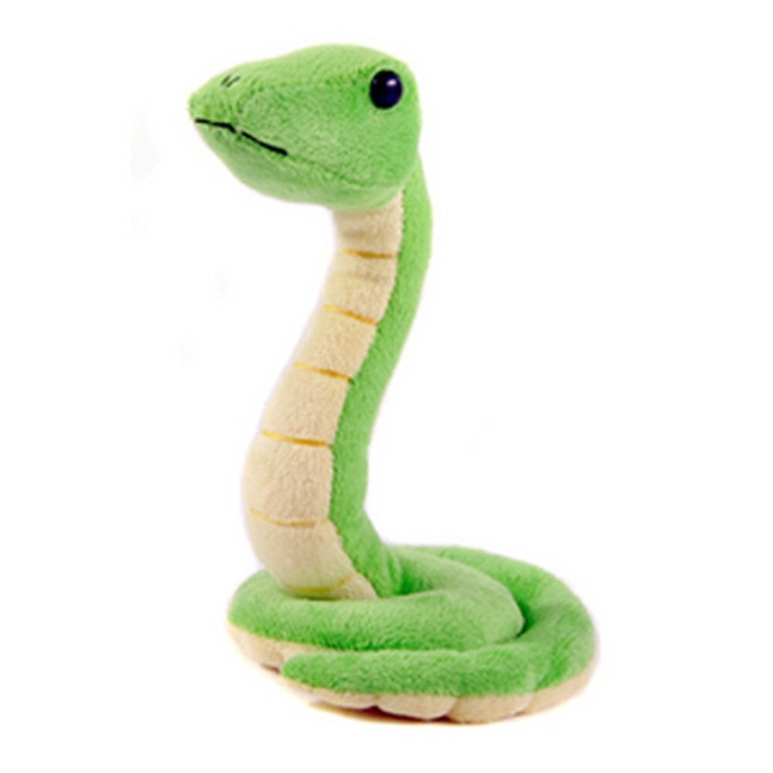
파이썬과 친해지기
1~9주차 핵심 정리 및 문제 풀이
11주차

Slide 2
변수
“변하는 수” : 숫자, 문자 등을 담는 주머니
숫자 넣는 법
x = 5
number = -9.5
문자 넣는 법
friend = “다람쥐”
pet = ‘강아지’

Slide 3
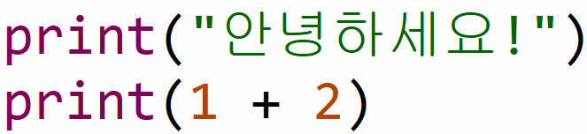
출력 – print()
print()
괄호 안의 값을 화면에 출력

Slide 4
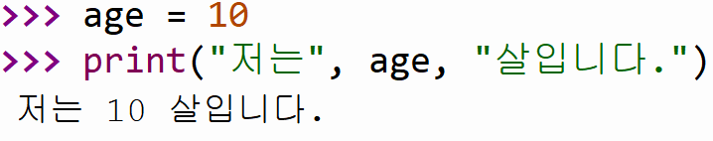
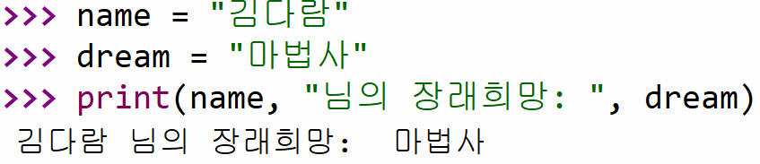
출력 – print()
여러 변수, 값을 이어서 출력하기!

Slide 5
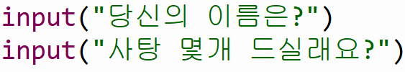
입력 – input()
input()
사용자에게 무언가를 질문함

Slide 6
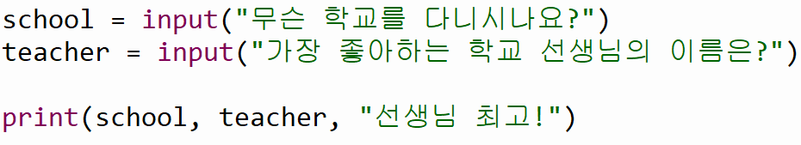
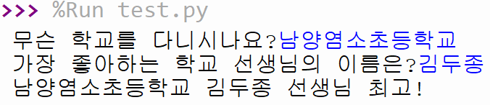
입력 – input()

Slide 7
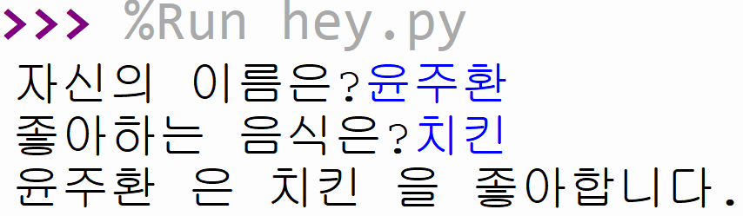
직접 해보기
1. 자신이 태어난 년도를 year 변수에 넣어라.
이 year를 이용해 자신의 나이를 계산해 age 변수에 넣
어라. print를 이용해 age를 출력해보자.
힌트: 자신의 나이는 “2020-(태어난 년도)”로 계산할 수 있다.
2. 아래와 같이 동작하는 프로그램을 만들어보자.

Slide 8
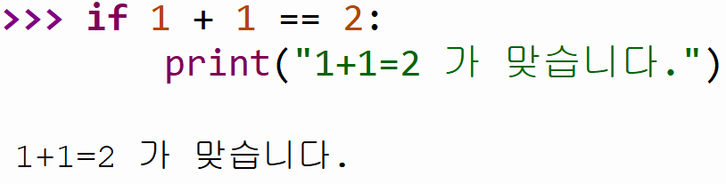
조건문
if A:
만약에 A가 참이면 if 블록을 실행

Slide 9
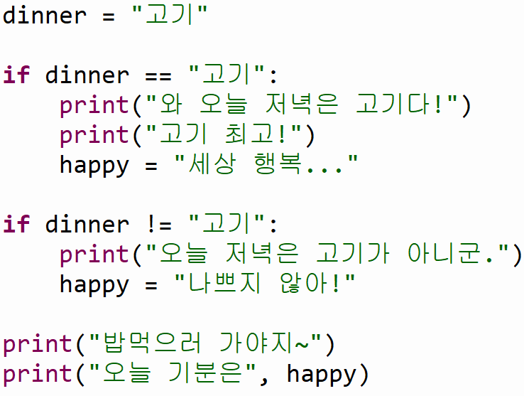
블록1
블록2

Slide 10
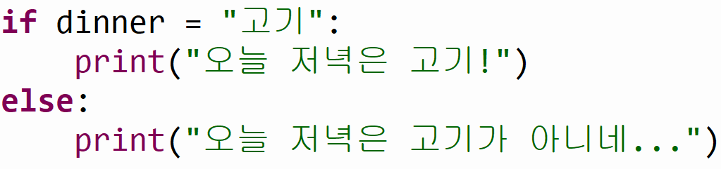
조건문
if A:, else:
만약에 A가 참이면 if 블록을 실행, 아니면 else 블록을 실행

Slide 11
조건문
달면 삼키고 쓰면 뱉는다.
if 달면:
삼킨다.
else:
뱉는다.

Slide 12
조건문
if A, elif B, elif C ..., else:
만약에 A가 참이면 if 블록을 실행,
아니면 B를 보고 참이면 실행,
아니면 C를 보고...
모두 아니면 else 블록을 실행

Slide 13
조건문
간장은 짜고, 설탕은 달고, 나머지는 모르겠어!
if 간장:
짜다!
elif 설탕:
달다!
else:
모르겠다...

Slide 14
※ elif는 몇 개가 있던 상관 없고, else는 없어도 된다.
if 간장:
짜다!
elif 설탕:
달다!
elif 치킨:
맛있어!
elif 물감:
그걸 왜 먹어...

Slide 15
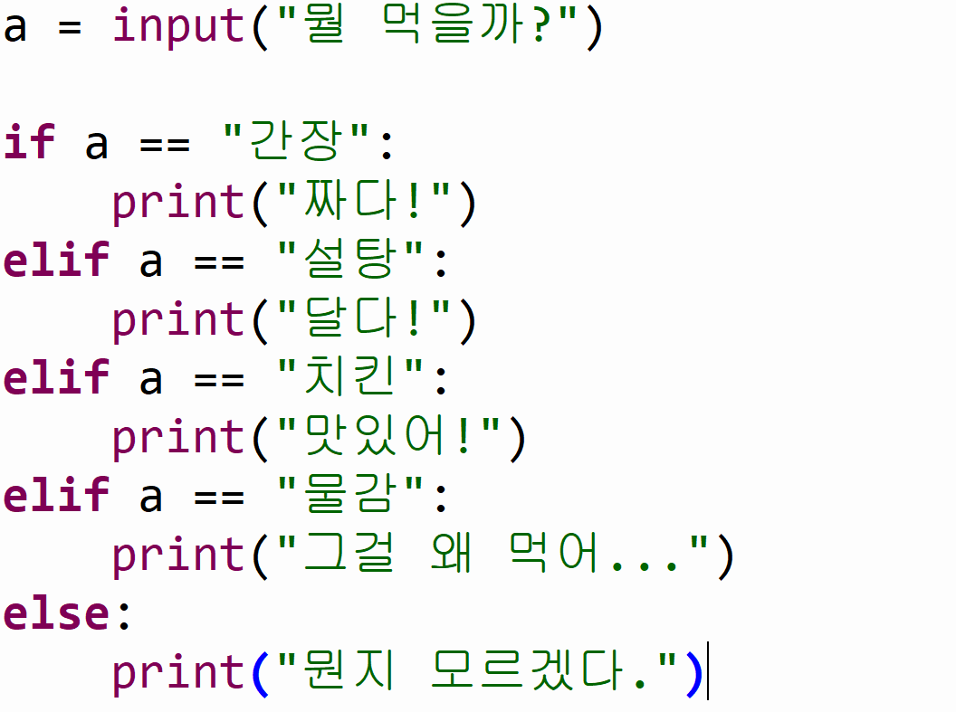

Slide 16
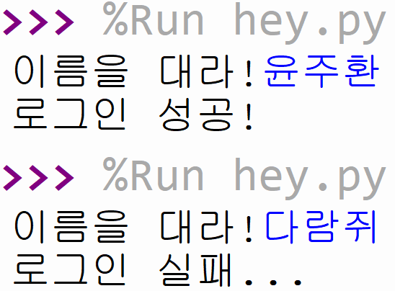
직접 해보기
1.
사용자에게 이름을 입력 받고 자기 이름이면
“로그인 성공!”, 아니면 “로그인 실패..” 를 출력하는 프로그램을 만들어보자.

Slide 17
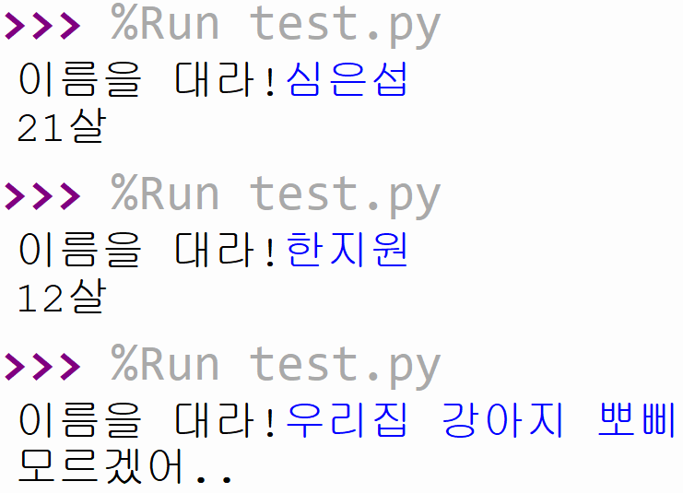
2.
사용자에게 이름을 입력받고 그 이름의 사람은 몇 살인지 알려주는 프로그램을 만들어보자. 단 모르는 사람의 이름이 입력되면 “모르겠다” 고 출력하자.

Slide 18
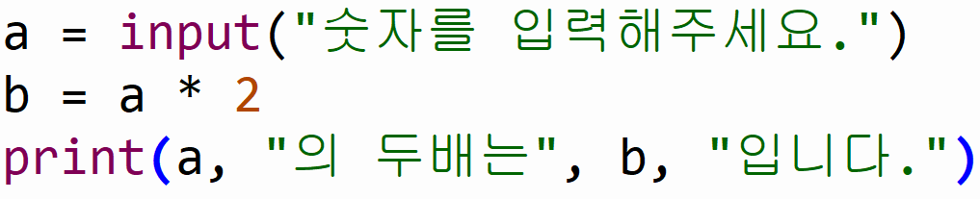
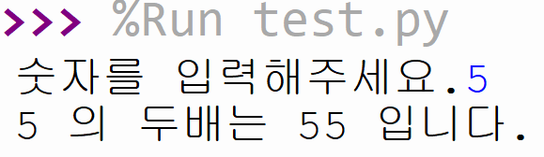
타입 변환

Slide 19
타입 변환
뭔가 이상한데?

Slide 20
타입 변환
1. input은 문자(스트링) 을 뱉는다.
2. 즉 a는 문자이다.
3. a * 2 는 ‘a를 두 번 쓴 문자’가 되어 b는 문자가 된다.
4. 즉 b는 “55”가 된다.

Slide 21
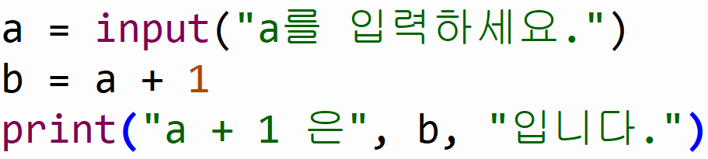
타입 변환

Slide 22
타입 변환
오류 발생!!
왜 오류가 날까?

Slide 23
타입 변환
오류 발생!!
문자(str)와 숫자는 + 할 수 없다!
(문자는 문자끼리, 숫자는 숫자끼리만 가능하다)

Slide 24
타입 변환
즉 타입을 항상 잘 생각해줘야 한다!
언제 int()를 써서 문자를 숫자로 변환해야 할 지
잘 생각해보자.

Slide 25
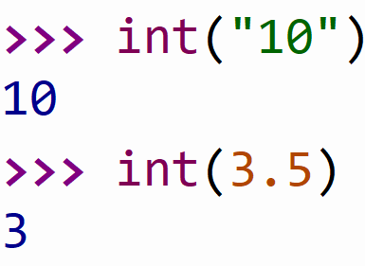
정수 변환
int(A)
A를 정수로 변환하여 뱉는다.
문자를 정수로 변환
실수를 정수로 변환

Slide 26
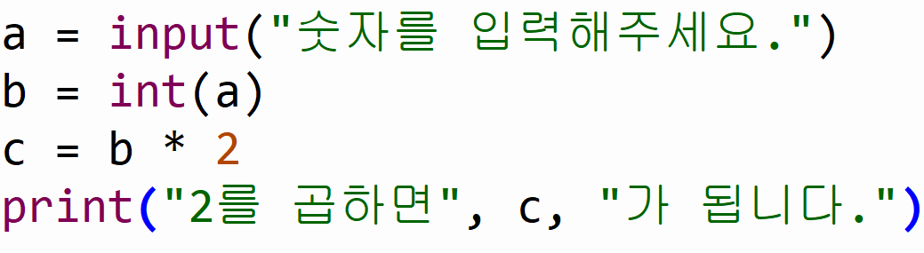
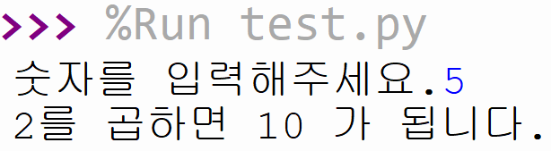
정수 변환

Slide 27
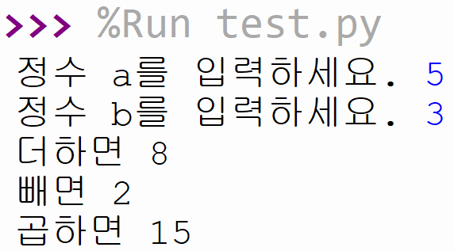
직접 해보기
1.
사용자에게 정수 a와 b를 입력 받으면, 두 수를 더한 값, 뺀 값, 곱한 값을 출력하자.

Slide 28
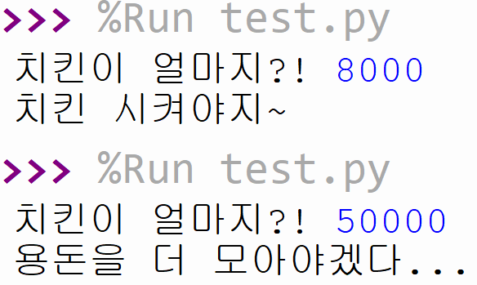
2.
치킨의 가격을 입력 받자. 만약 만원보다 싸면 “치킨 시켜야지~”를, 그렇지 않으면 “용돈을 더 모아야겠다...”를 출력해보자.

Slide 29
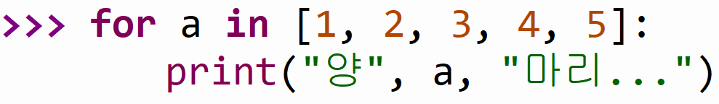
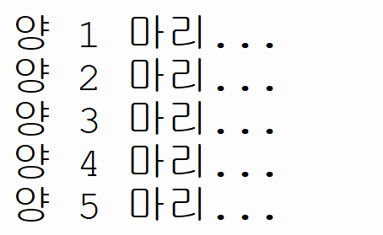
for 반복문
for A in B:
B 안의 모든 것을 한번 씩 A에 넣고 블록을 실행한다.

Slide 30
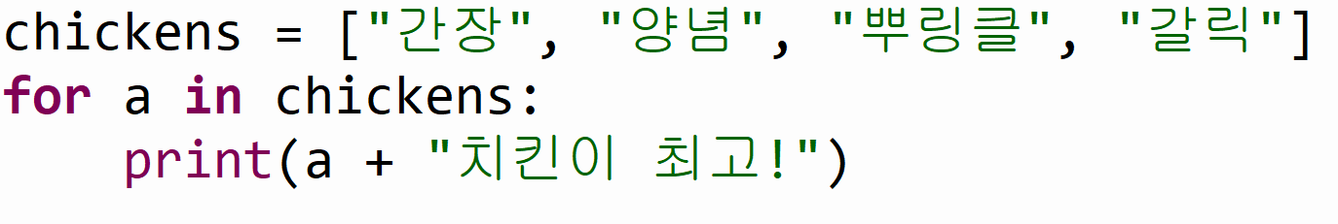
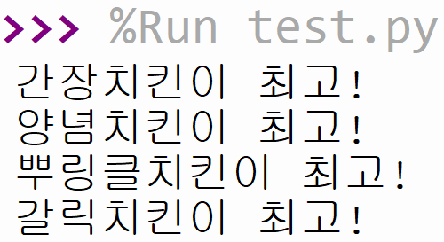
for 반복문

Slide 31
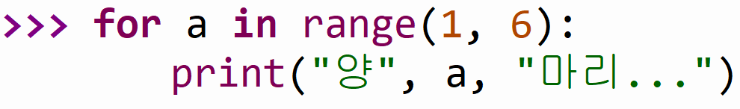
range()
range(a, b)
“a 이상 b 미만인 모든 정수”라는 표현을 뱉는다.

Slide 32
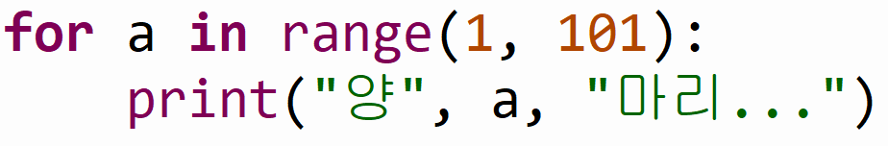
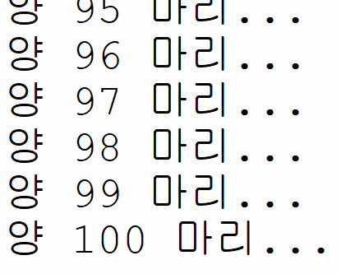
양을 백마리 까지 세려면?
100이 아니라 101!

Slide 33
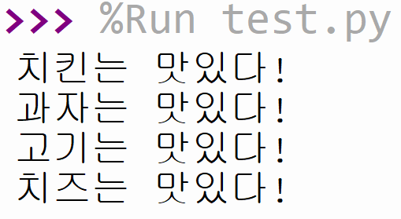
직접 해보기
1.
좋아하는 음식을 담은 리스트를 만들자.
그 리스트에 있는 모든 음식 a에 대해 for 반복문을 통해 “a는 맛있다!”를 출력해보자.

Slide 34
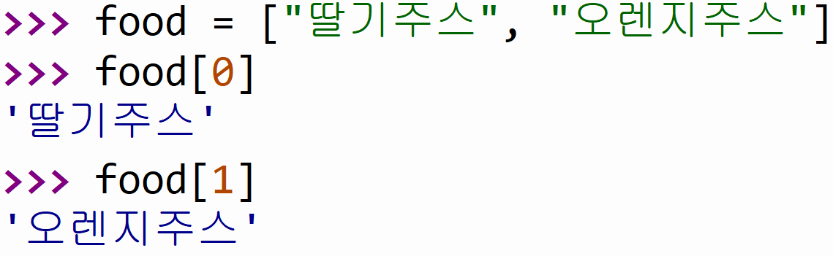
리스트 인다이스
myList[i]
myList의 i번째 항목을 뱉는다.

Slide 35
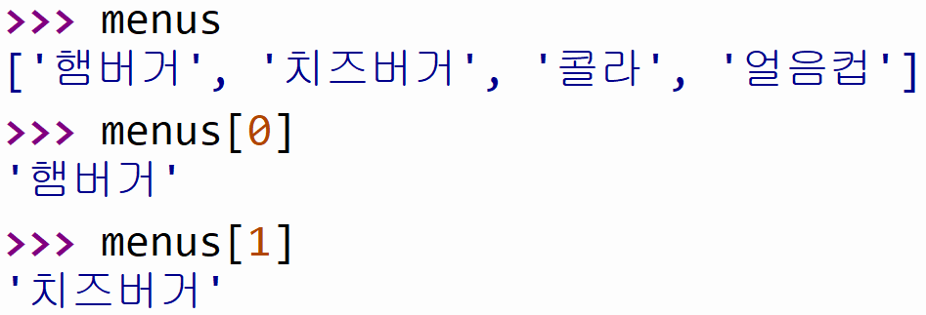
리스트 인다이스
menus 목록의 0번째 항목
menus 목록의 1번째 항목

Slide 36
리스트 인다이스
0번째
1번째
2번째
3번째
컴퓨터는 숫자를 셀 때 0부터 센다!

Slide 37
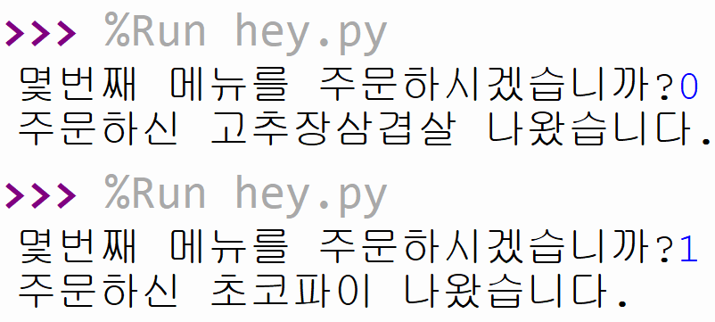
직접 해보기
1.
자신만의 음식점 메뉴를 담은 리스트를 만들자. 사용자에게 몇 번째 메뉴를 시킬 건지 숫자 a를 입력 받고 a번째 메뉴의 이름을 출력하자.

Slide 38
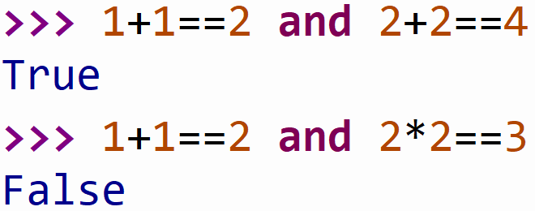
and 연산자
A and B
A와 B가 모두 참일 때만 True를 뱉고 아니면 False이다.

Slide 39
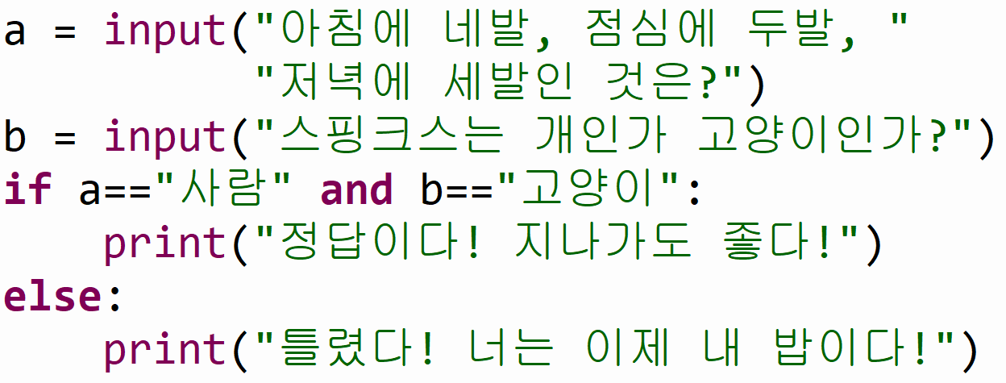
스핑크스

Slide 40
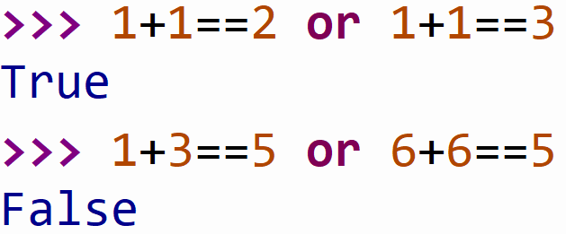
or 연산자
A or B
A와 B가 하나라도 참이면 True를 뱉고, 아니면 False이다.

Slide 41
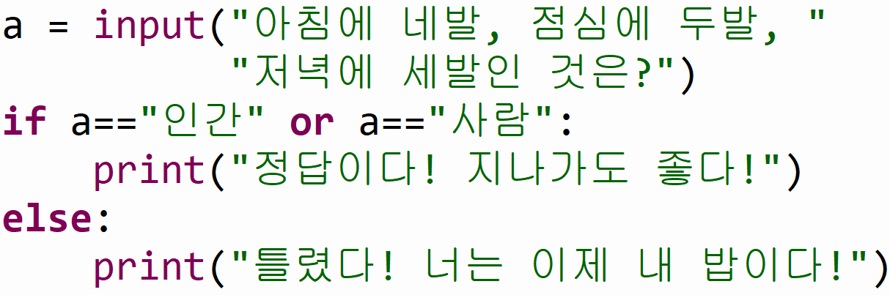
스핑크스
스핑크스의 복수답안 인정

Slide 42
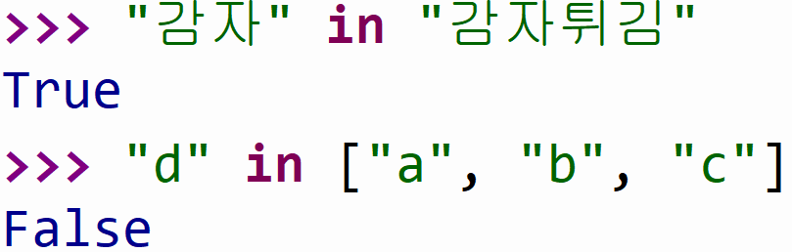
in 연산자
A in B
B 안에 A가 있으면 True, 없으면 False를 뱉는다.

Slide 43
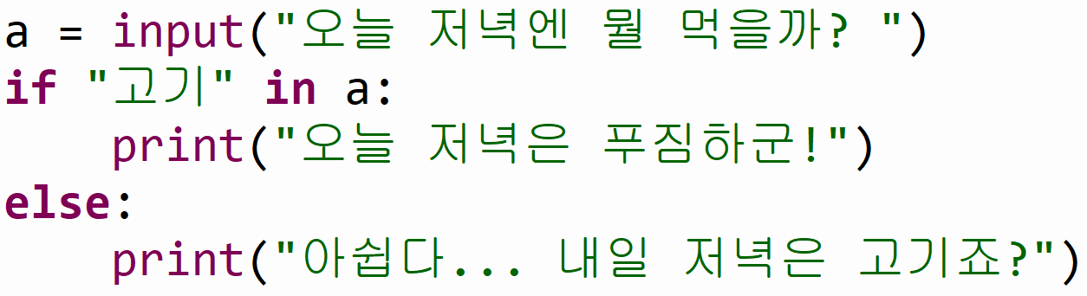
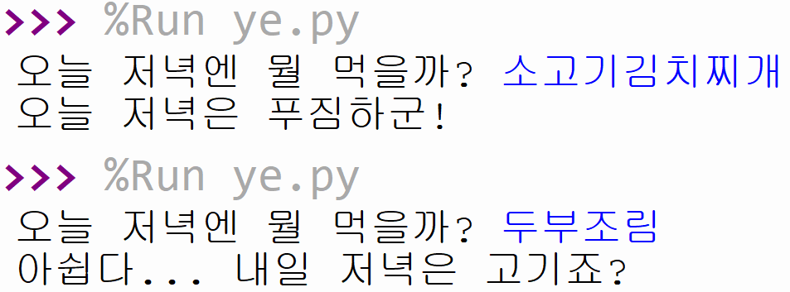

Slide 44
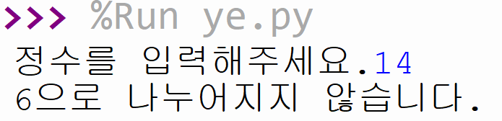
직접 해보기
1.
어떤 정수를 입력 받자. 그 정수가 2로 나누어지고 3으로 나누어지면, “6으로도 나누어집니다.”를, 아니면 “6으로 나누어지지 않습니다.”를 출력하는 프로그램을 만들자.

Slide 45
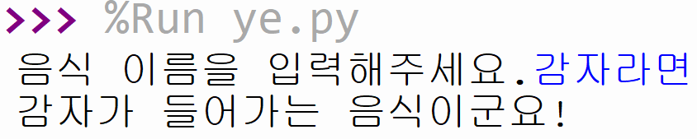
직접 해보기
2.
음식 이름을 입력받자. 만약 음식 이름에 “감자”가 들어있으면 “감자가 들어가는 음식이군요!”를, 아니면 “감자가 들어가지 않는 음식인가요?”를 출력하는 프로그램을 만들자.

Slide 46
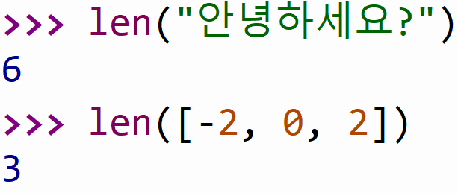
len()
len(A)
A의 길이를 뱉는다.

Slide 47
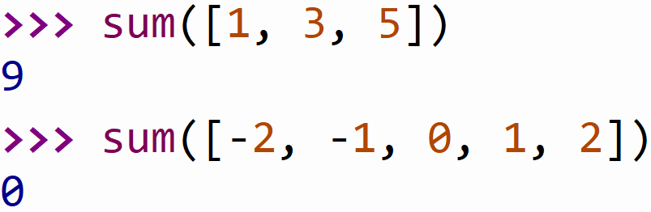
sum()
sum(A)
A 안의 모든 값의 합을 뱉는다.

Slide 48
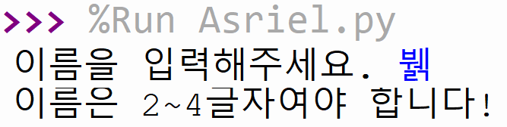
직접 해보기
1.
이름을 입력받자. 이름의 글자 수가 2글자 이상, 4글자 이하이면 “회원가입이 완료되었습니다.”를, 그렇지 않으면 “이름은 2~4글자여야 합니다!” 를 출력하자.

Slide 49
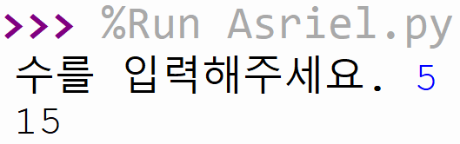
2.
숫자를 입력받자. 1부터 그 숫자까지의 합을 출력하는 프로그램을 만들자. 예를 들어 “5”를 입력받으면 1 이상 6 미만의 모든 수의 합을 출력한다.
힌트: int(), range(), sum()을 잘 활용해보자.

Slide 50
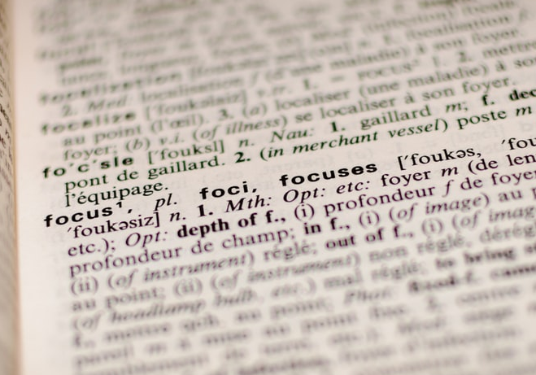
딕셔내리란?
“사전”
단어와 뜻이 짝을 지어있다.

Slide 51
딕셔내리란?
apple
사과. 사과나무의 열매.
bear
곰. 갈색의 털북숭이 포유류.
car
자동차. 바퀴가 달린 이동수단.
key
열쇠
value
값

Slide 52
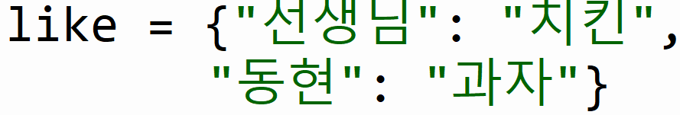
딕셔내리
like (사전)
선생님: 치킨
동현: 과자

Slide 53
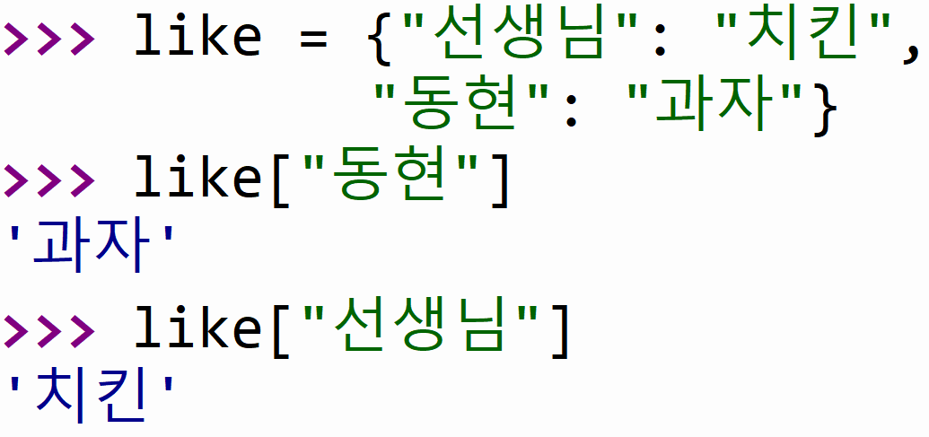
hello[A]
hello[A]
hello 사전의 A 에 해당하는 값을 뱉는다.

Slide 54
딕셔내리
like[“선생님”]
like (사전)
선생님: 치킨
like[“동현”]
동현: 과자

Slide 55
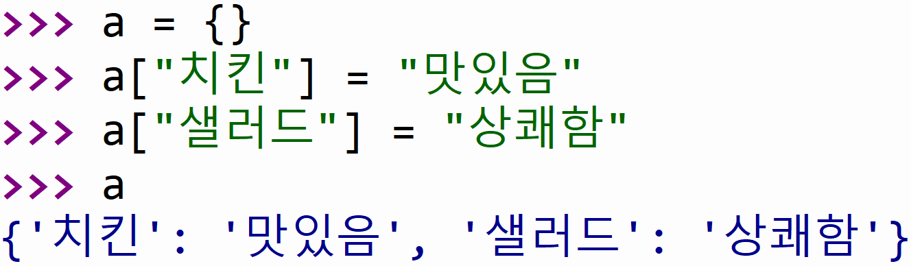
hello[A] = B
hello[A] = B
hello 사전의 A 의 값을 B 로 한다.

Slide 56

영어사전 만들기

Slide 57


영어사전 만들기

Slide 58

1.
음식을 열쇠로, 가격을 값으로 가지고 있는 “메뉴” 사전을 만들고 음식을 여러 개 주문하면 총 가격이 얼마인지 알려주는 프로그램을 만들자.
힌트: 딕셔내리(사전), input 함수, int 변환을 잘 활용해보자.

Slide 59

생각해보기
치킨을 다 먹는 법
치킨을 한조각 먹는다.
치킨을 한조각 먹는다.
치킨을 한조각 먹는다.
치킨을 한조각 먹는다.

Slide 60
생각해보기
치킨을 다 먹는 법
치킨을 한조각 먹는다.
치킨을 한조각 먹는다.
치킨을 한조각 먹는다.
치킨을 한조각 먹는다.
치킨 조각이 남아있는 동안: 치킨을 한조각 먹는다.

Slide 61


while 반복문
while A:
A(조건)가 참인 동안 블록을 반복한다.
(무한반복)

Slide 62


while 반복문 예제

Slide 63


직접 해보기
1.
a = 10 으로 두자. a가 0보다 큰 동안 a를 출력하고 1씩 빼자. 마지막엔 발사를 출력! 이를 통해 로켓 카운트다운을 만들어보자.
힌트: while 반복문을 이용하자.
(생략)

Slide 64
파이썬과 친해지기
1~9주차 핵심 정리 및 문제 풀이
11주차
References
왕초보를 위한 Python 2.7 https://wikidocs.net/145
뱀 인형 이미지 https://bit.ly/2WlNL65
Stock Photos https://unsplash.com/

